Slide 1
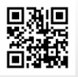
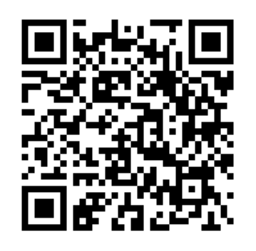
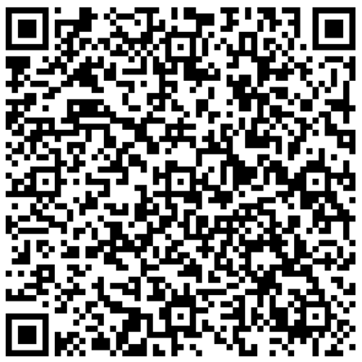
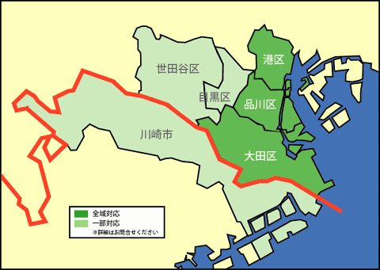
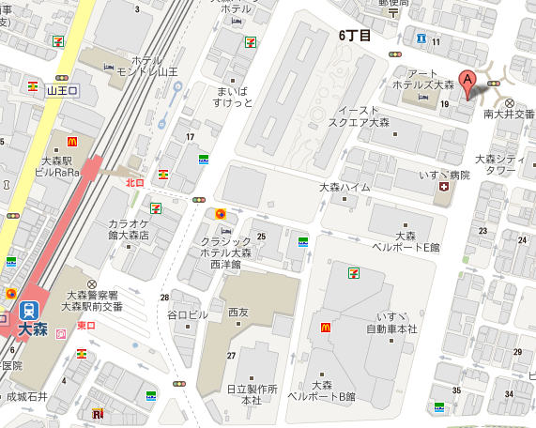
（第134回） ２０２6年ひろ在宅クリニック 研修会のお知らせ
2026年1月22日(木)
12時15分～１2時45分
【主催】 ひろ在宅クリニック 地域医療連携部
品川区南大井６－１９－７ HARUビル４Ｆ
連絡先窓口 ： 03-5753-5695 （担当 佐藤）
※現地参加者希望の方は事前予約になります
（感染防止厳守）
漢方エキスカプセルの紹介（麻黄附子細辛湯）、
および漢方薬の簡易懸濁法施行に向けての評価
イノソリッド（半固形）等、在宅で使用する経腸栄養剤について
形式：Teams meeting
会議 ID： 476 216 421 484 99
パスコード： PB2J7QW2 協賛：株式会社大塚製薬工場 担当：神崎
PC視聴用事前登録URL
https://us06web.zoom.us/j/81366952084?pwd=3WxWPQSd9x7kKs5Iu1CJqmIchabxSP.1
ウェビナーID: 813 6695 2084
パスコード： 352691
FAX ０３－５７５３－５６９６
事業所名： 担当： （連絡先TEL： ）
担当：小太郎漢方製薬株式会社 担当：三嶋、緑川
①現地参加 名 ②オンライン又は資料請求 名（後日郵送）
～ひろ在宅クリニック案内～ 年末年始・夜間・休日の往診が頼みやすくなりました！
★12/27～1/4は冬季休業（定期診療）。当院患者へは年末年始も休日体制で往診対応しております★
・
対応エリア夜間休日時間対応
大田区・品川区・港区・目黒区・
川崎区・幸区・中原区対応
募集！
月１階2回・緩和・腹水・胸水穿刺・男性バルン交換可
介護申請時の在宅かかりつけ医の導入もご相談ください。相談員が対応し、説明や情報収集・処置材料準備
内科・外科・消化器内科・神経内科・/精神科は外部連携
夜間休日２４時間対応
2025年１１月21日担当表 内科・外科・消化器内科・神経内科
 | 月 | 火 | 水 | 木 | 金 | 土日 祝
AM | 新井消・外 | 新井 | 新井 伊達 内･外 | 新井 | 加藤 内･外 小川 神内科 | 緊急連絡・往診対応
PM | 新井 | 新井 | 新井 風間 神内科 | 新井 | 加藤 小川
夜間 | 緊急連絡・往診対応
※各病院・訪問看護・薬局・介護との連携・医療ｼｮｰﾄ・PCU紹介 精神科往診連携
０３－３７５０－１８１０（年末年始も受付）
相談サポートセンターTEL⇒

